Slide 1
Závěrečná prezentace o průběhu semestrální praxe
Vysoká škola technická a ekonomická v Českých Budějovicích Ústav technicko-technologický
Autor: Adam Daniel
UČO: 31359

Slide 2
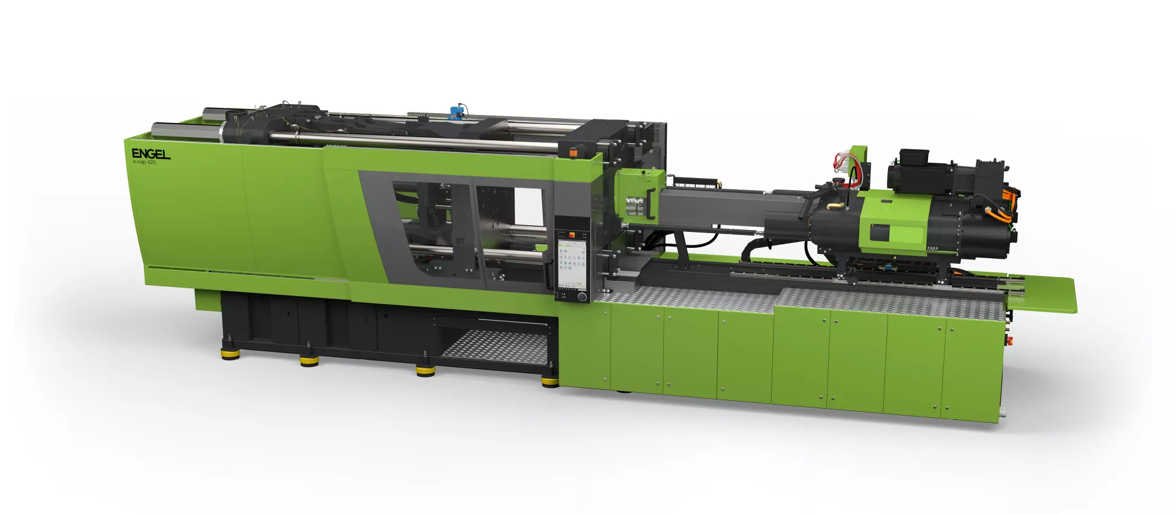
ENGEL strojírenská spol. s r.o.
Výroba a vývoj vstřikovacích lisů
1945, Rakousko
139 míst, 9 výrobních závodů
Obrat 1,5 miliardy eur, 7000 zaměstnanců
134 milionů EUR, 960 zaměstnanců

Slide 3
Pracovní pozice praxe
EPOS LEAN Trainee, štíhlá výroba
The EPOS Compass
Lean management at ENGEL
Key Performance Indicators
Eisenhower Matrix
TIMWOODS
5W1H
5W
Cause-Effect-Diagram (Ishikawa)
ABC analýza
Gemba Walks
TPM
5S
5T
Status Survey
Mood Barometer
Kvalifikační matice
Lighthouse Project
Spaghetti Diagram
Value Analysis
PDCA cyklus
The Cascade
Regular Communication
EPOS Board
Team Goals (SMART)
Notes:
Lean Overall System – základní hodnoty a přístup společnosti k celému procesu výroby zahrnující i štíhlou výrobu a obsahující 3V+, EPOS Action Principles, Lean Leadership Guiding principles
3V+ – firemní kultura založena na důvěře, zodpovědnosti a změně
EPOS Action Principles – nástroje k dosažení stanovených cílů
Lean Leadership Guiding Principles – cíle a metody pro jejich dosažení v rámci možností jednotlivých vedoucích
The Cascade – nástroj pro hierarchické zobrazení toků informací, eskalace problémů, odpovědnosti a cílů
Roles – stanovení rolí a souvisejí odpovědnosti za aplikování štíhlé výroby v rámci celého podniku
Regular Communication – nástroj pro nastolení pravidel komunikace v celém podniku pro její efektivitu a omezení komunikačního šumu
EPOS Board – nástěnky pro zobrazení organizace, klíčových ukazatelů, úrazů a jiných informací jednotlivých oddělení a pracovišť
Guiding Star Method – nástroj pro stanovení a následné dosahování strategií společnosti
Team Goals – SMART – metoda sloužící pro správné stanovení cílů
Key Performance Indicators – sestavování metrik pro zobrazení dosažených výsledků za dané období
Eisenhower Matrix – sestavování denních úkolů – rozlišení důležitého od nedůležitého a přiřazení urgence
Value Analysis – analýza pro stanovení procesů, které přidávají hodnotu pro koncového zákazníka
TIMWOODS – nástroj sloužící k identifikování plýtvání
Agilní a klasické řízení projektů – rozdíl mezi nimi a výběr vhodného z nich podle typu projektu
PDCA cyklus – Demingův cyklus – metoda pro řízení podnikových procesů za účelem jejich neustálého zlepšování
5W1H – metoda pro popsání problému na základě 6 otázek
5W – obdoba výše zmíněného
Cause-Effect-Diagram (Ishikawa) – určení příčin vzniklých problémů
ABC analýza – analýza založená na Paretově pravidle
Spaghetti Diagram – metoda pro stanovení a optimalizaci ideálních cest a materiálního toku
Gemba Walks - metoda pro stanovení bezpečnostních rizik na pracovištích, plýtvání a jejich eliminace
Lighthouse Project – projekty širšího záběru v rámci více oddělení přinášející více výsledků
TPM – metoda zajišťující dosahování tří základních cílů souvisejících s efektivností zařízení - nulové neplánované prostoje, nulové ztráty rychlosti strojů, nulové vady způsobené stavem strojů
5S – metoda uspořádání a udržení bezpečného, organizovaného a vysoce výkonného pracoviště
5T – součástí 5S, rozvedení druhého kroku (set in order) – cílem je udržení čistých manipulačních tras a zamezení zbytečným ztrátám při manipulaci s materiálem
Status Survey – dotazníky hodnotící nadřízené, slouží k získání zpětné vazby
Mood Barometer – nástroj pro zpětnou vazbu týkající se rozpoložení a spokojenosti zaměstnanců v podniku
Kvalifikační matice – hodnocení zkušeností a znalostí zaměstnance s danou metodou nebo procesem

Slide 4
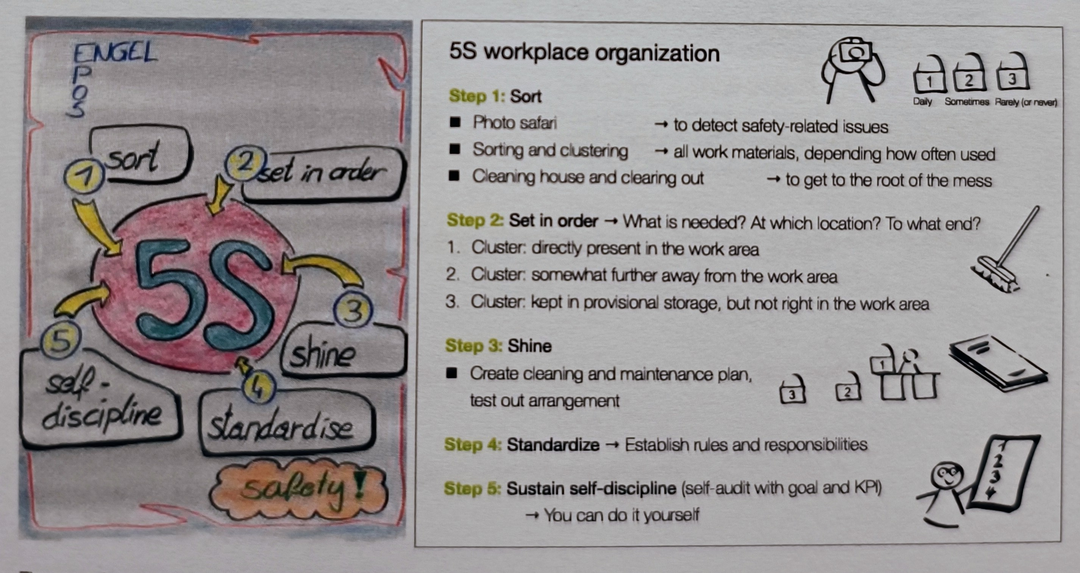
Další úkoly a činnosti
Sharepoint
Podpora vedoucího
Zpracovávání procesů
Prezentace a školení učňů

Slide 5
Zhodnocení praxe
Logistika výrobního podniku
Metody štíhlé výroby
Nový software
Týmová práce a komunikace ve společnosti

Slide 6
Děkuji za pozornost

